Slide 1
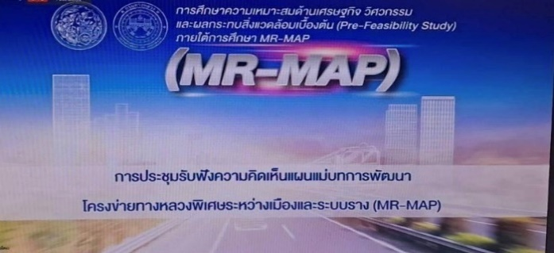
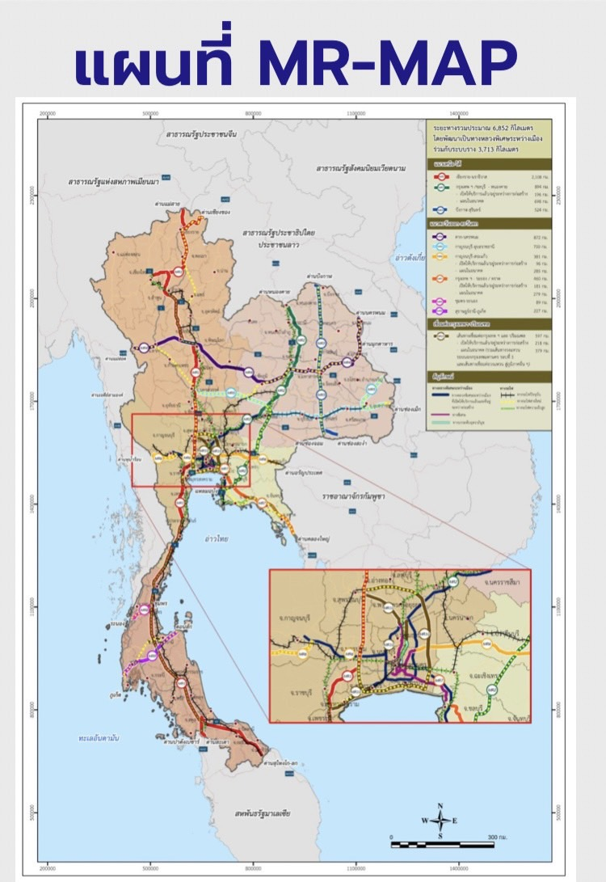
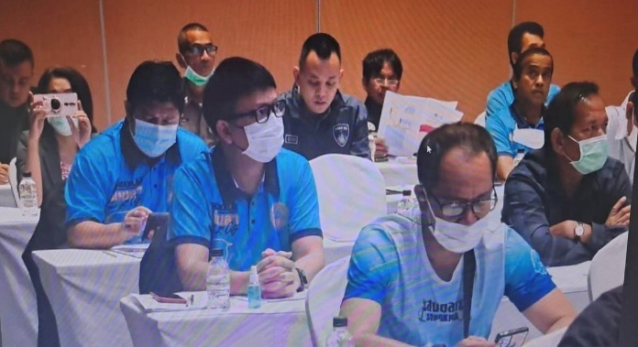
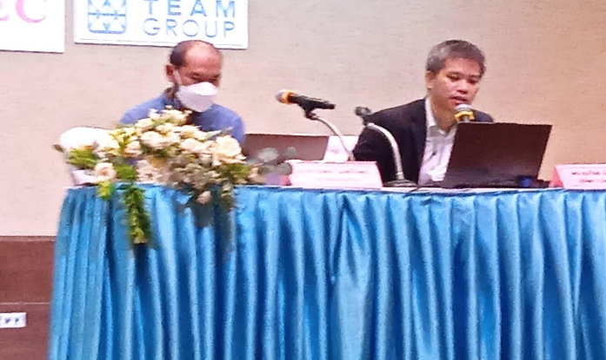
ด่านศุลกากรสงขลา
Songkhla Customs House
เมื่อวันพุธที่ 1 มีนาคม 2566 เวลา 09.00 น. นายธนะพงษ์พัฒน์ ธนะโสภณ นายด่านศุลกากรสงขลามอบหมายให้ นายธีรวัฒน์ สหุนาฬุ ผู้อำนวยการส่วนบริการศุลกากร เข้าร่วมการประชุมการศึกษา ความเหมาะสมด้านเศรษฐกิจ วิศวกรรมและผลกระทบสิ่งแวดล้อมเบื้องต้น (Pre-Feasibility) ภายใต้การศึกษา MR-MAP ณ ห้องบอลรูม 1 โรงแรมบุรีศรีภู คอนเวนชั่น เซ็นเตอร์ อำเภอหาดใหญ่ จังหวัดสงขลา โดยการประชุมมีเพื่อนำเสนอข้อมูลการจัดทำแผนแม่บทการพัฒนาทางหลวงพิเศษระหว่างเมือง และความก้าวหน้าของการศึกษาความเหมาะสมด้านเศรษฐกิจ วิศวกรรมและผลกระทบสิ่งแวดล้อมเบื้องต้น และรับฟังความคิดเห็น ข้อเสนอแนะ จากหน่วยงานที่เกี่ยวข้องและผู้ได้รับผลกระทบจากโครงการ
ทั้งนี้เส้นทางก่อสร้างในอนาคตตามโครงการมีส่วนสำคัญในการอำนวยความสะดวก และเพิ่มเส้นทาง การขนส่งสินค้าระหว่างประเทศ และมีผลต่อการวางแผนการจัดการด้านโลจิสติกส์ทั้งหน่วยงานภาครัฐและเอกชนที่เกี่ยวข้อง โดยเฉพาะด่านศุลกากรตั้งแต่พื้นที่ภาคกลางจนถึงด่านพรมแดนรวมถึงท่าเรือน้ำลึกฝั่งทะเลอันดามันและอ่าวไทย
งานประชาสัมพันธ์ด่านศุลกากรสงขลา http://songkhla.customs.go.th/ หมายเลขโทรศัพท์ 074-331397-8 โทรสาร : 074-331310 อีเมล์ : 75140000@customs.go.th

